Slide 1

金智教育应用服务产品发展报告
PRESENTED BY 力磊 | 2016

Slide 2
云里的小应用
Campuscrowd
Campuscare
提供应用服务
沉淀运营数据
Campusphere
智慧校园信息服务开放平台
小应用
小应用
小应用
校园私有云平台
Notes:
前面黄总讲了三朵云，其中campusphere这朵云是小应用+大平台。
这里的小应用应该如何建设？我们应该朝什么样的方向发展？
这一年，我们业务线的同事们一直在探索，好像找到了一些答案。

Slide 3
故事即将开始……
Notes:
【动效，像电影一样的一个个字打出，有声音】

Slide 4

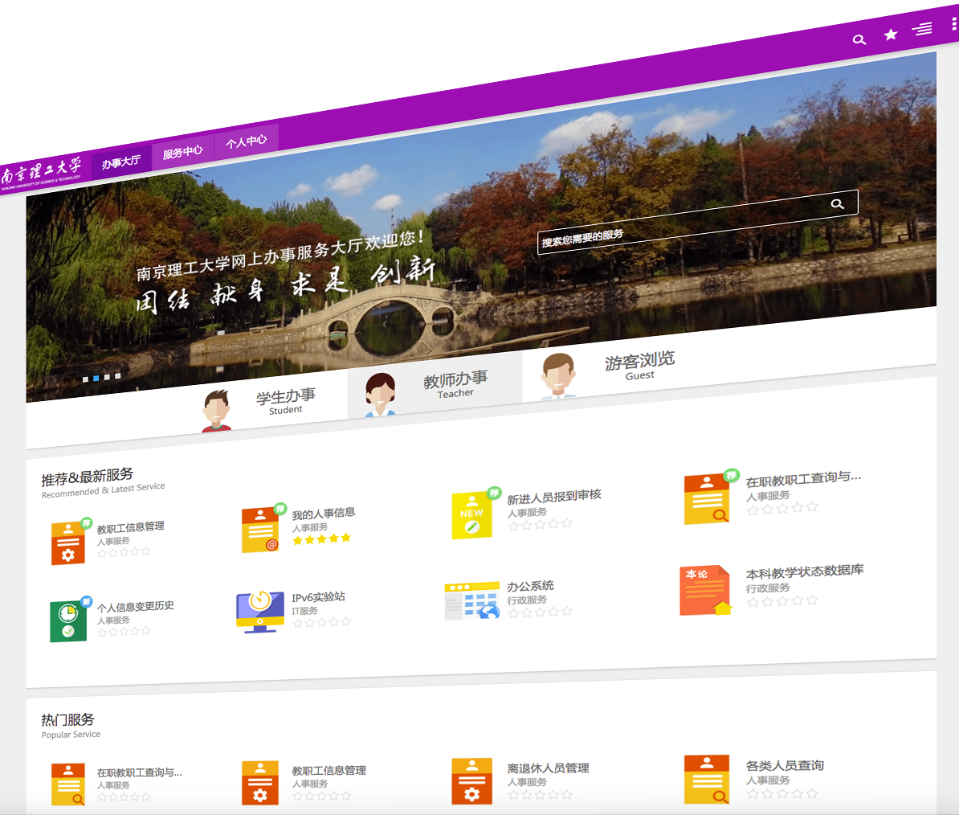
一个月前
Notes:
2016年元旦正式上线，30项人事服务正式开放，全校20个机关单位、21个教学科研机构、11个直属单位、2个独立学院，超过3000名教职工受益。

Slide 5
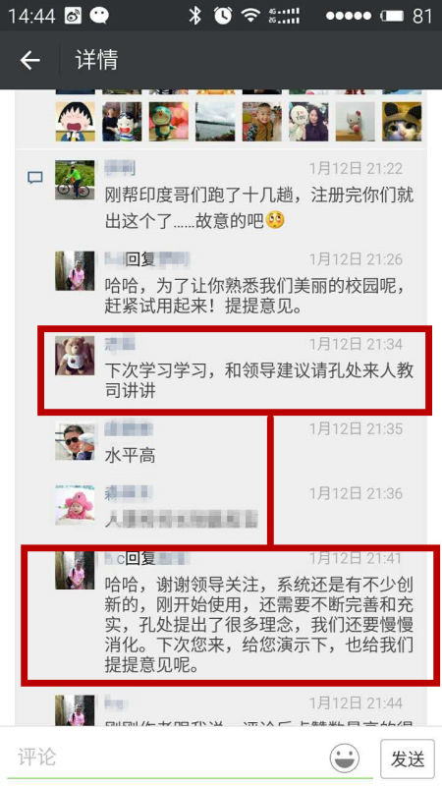
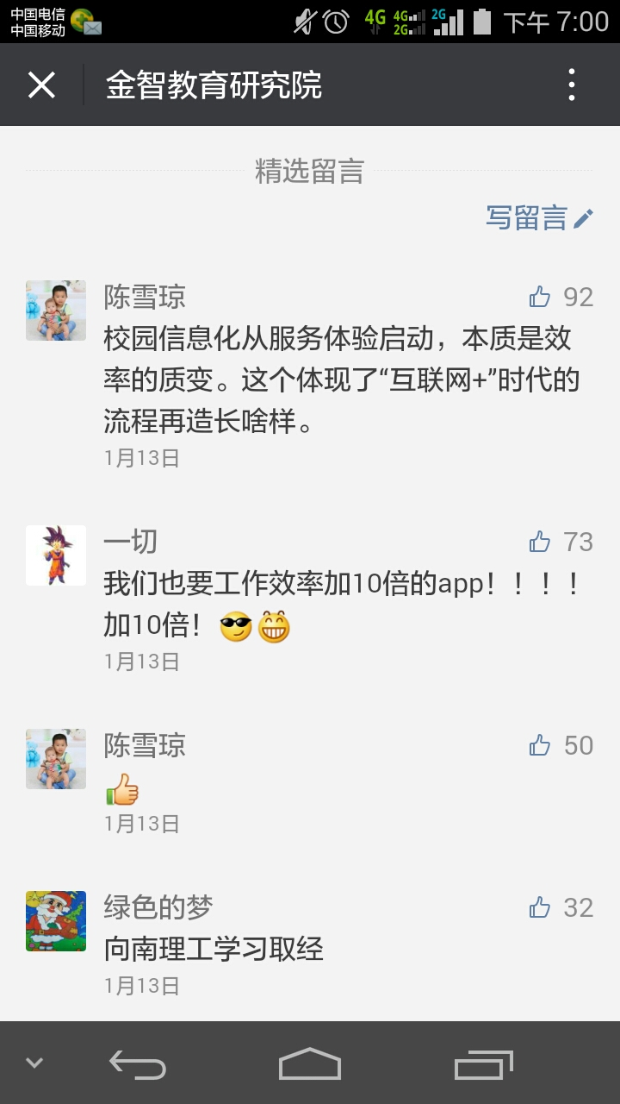
总计：
阅读数近4000
转发数近400
盆友圈
人教司某领导
金智教育研究院公众号
Notes:
1、文章转发：教育司、老师、后台数据
2、用户评价

Slide 6
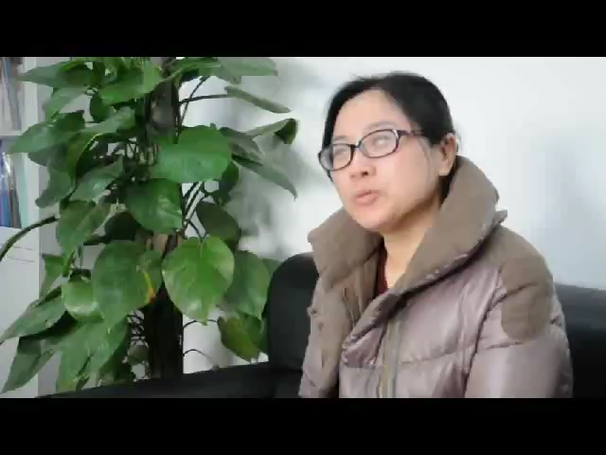
“为什么大家感兴趣？”
声音1
南京理工大学人事处王处
Notes:
在跟南理工王处沟通的时候，她告诉我们，为什么大家会感兴趣，我们听听她怎么说

Slide 7
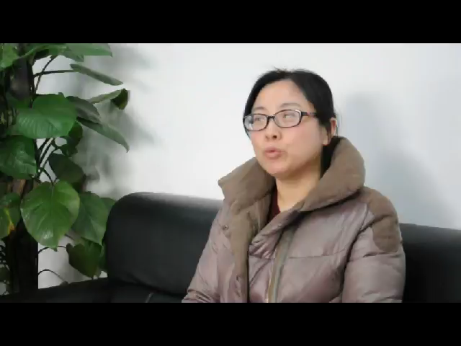
“以前我们不愿意用”
声音2
南京理工大学人事处王处
Notes:
王处在讲的时候表情是很愉快的，满脸笑容，后来她还告诉我们另一个信息，以前他们其实不愿意用，表情瞬间就凝固了，大家来看下

Slide 8
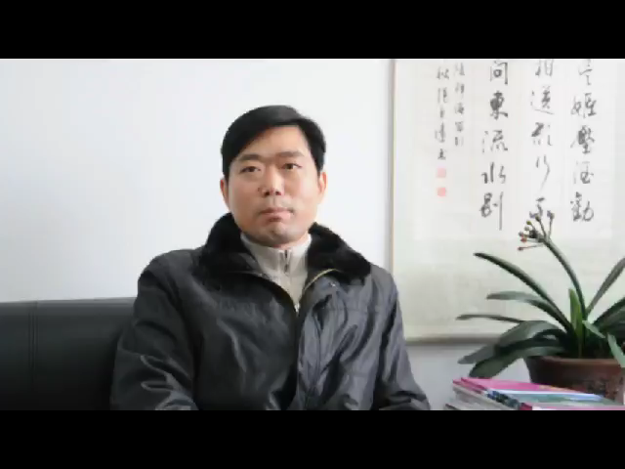
“以前报个道要跑20个部门”
声音2
南京理工大学人事处王处
Notes:
我们还走访了人事处孔处，他的说法又让我知道了另一个大家不愿意用的愿意，还是来听下原声

Slide 9
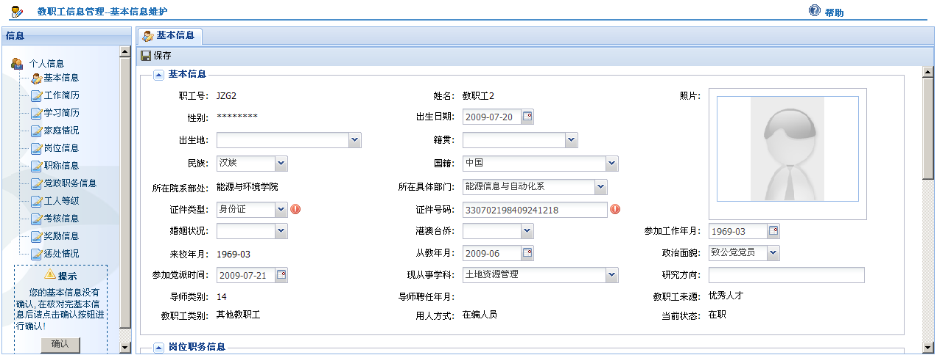
人事系统：以前辣么多吐槽，怪我咯？
丑cry~~
跑断腿了！跑断腿了！跑断腿了！重要的事情说三遍
在学校办个事赶得上政府部门了
这个表填的，我想静静……
我是来补刀的!
这么复杂的填表谁发明的？？？
毫无智能化可言的系统啊啊啊
这是只能靠才华吃饭了…
人事处办事效率还可以再低点嘛!!!
Notes:
那么，以前的系统是不是像他们说的那样，我们老亲自看下以前的系统界面，这是一个人事信息填报的。
我想这里很多人看完就会有个感觉：啥玩意？！没错，那理工的教师也是，我们看看他们心声。

Slide 10
为什么他们对人事信息化黑转粉了？
Notes:
这是一个南理工人事处对人事信息化由黑转粉的真实故事，大家可以回想下王处在给出不同评价时脸上的表情。那么问题来了，为什么他们会有这样一个转变？我们在中间到底做了什么？

Slide 11
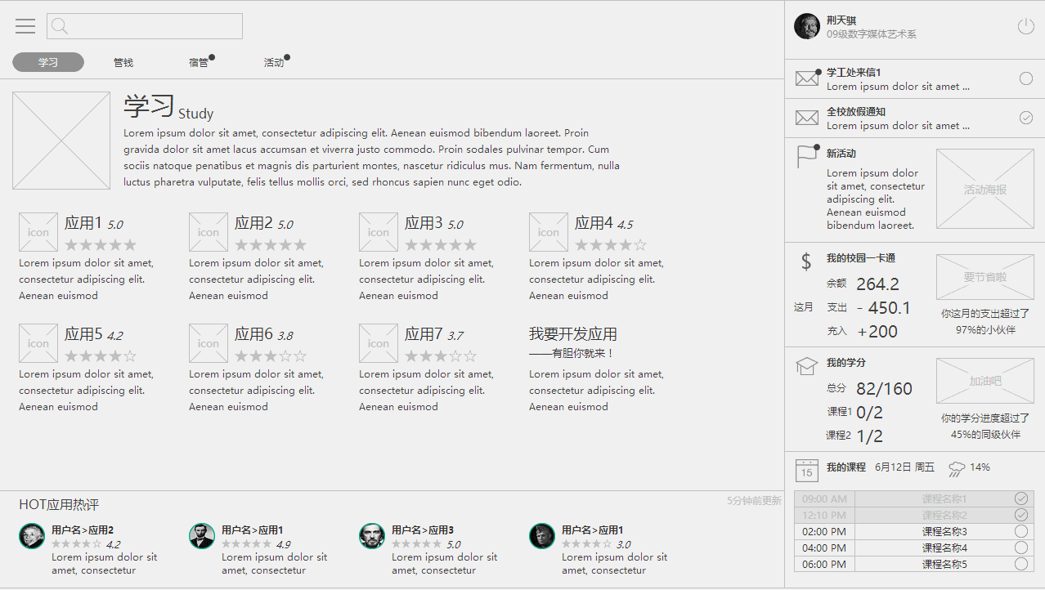
新的教职工报到服务
Notes:
给大家看下前面孔处吐槽的新进教职工报到，我们做了什么变化？这是最新版的真实体验。可以看到这个报道过程是一个自闭环的清晰的流程。。。

Slide 12
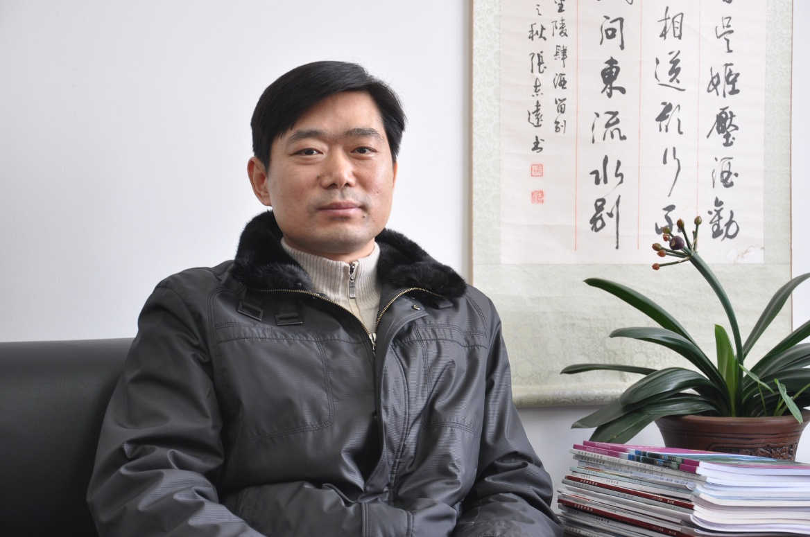
“国外的新进报到是教职工只要在网上注册下，职能部门就会把所有东西都给你准备好，非常方便。”
—南京理工大学人事处处长 孔捷
Notes:
我们现在的这种实现效果完全吻合了人事处孔处的需求，他去德国交流过，他说国外的信息化非常先进，教师注册报到都不需要去跑的，只要动动电脑就可以。
所以我们认为，真正的信息化应该是雁过无痕式的，悄悄的就给你提供了哪些哪些服务，悄悄的就把哪些哪些事给做了。就像武林高手的，做到心中有剑、手中无剑。

Slide 13
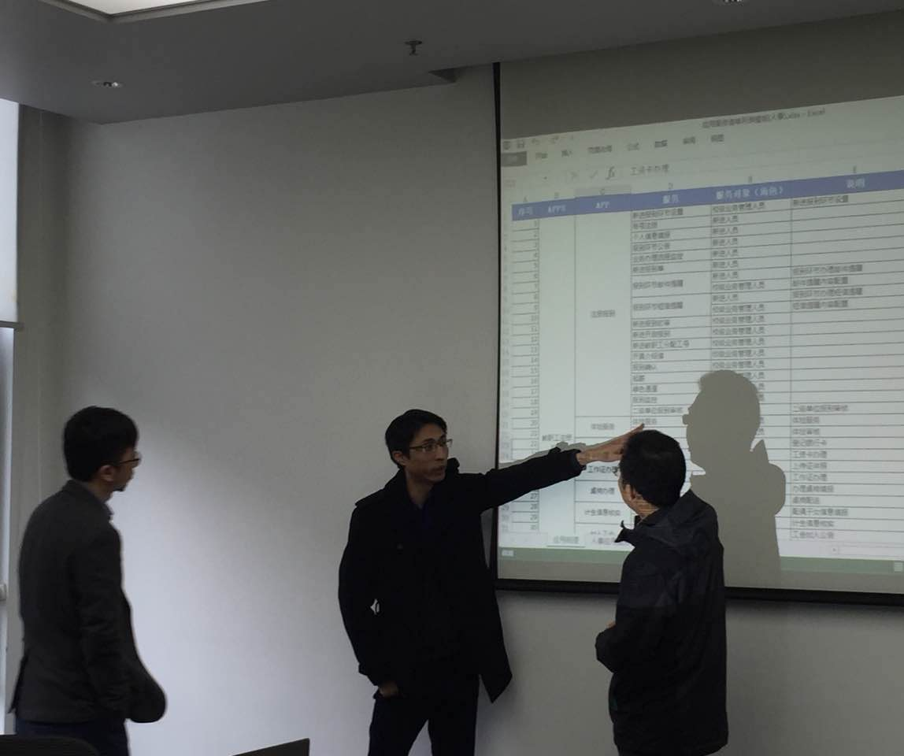
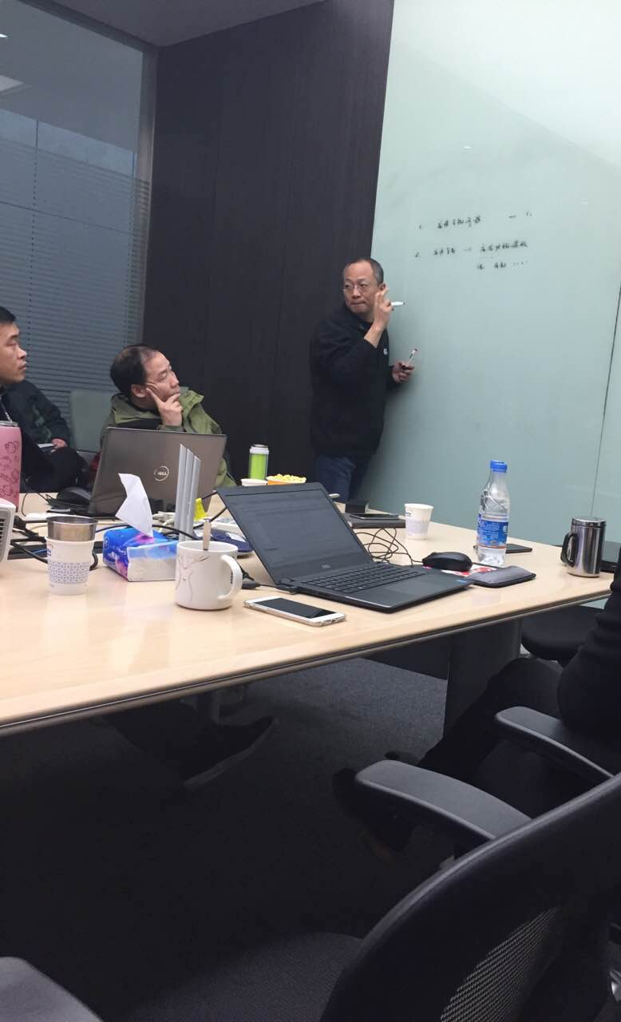
专家级讨论团队
整体技术不好找我
我是高校信息化一线专家
用户体验不好找我
产品不
好找我
开发框架不好找我
Notes:
先说心中有剑，如何做搭配：
1、对业务的理解，比如和王处谈到工资体系，她的评价。。
2、对用户的敬畏：
1）对服务的构建，我们都是和高校一线信息化专家、公司负责技术框架的同事、负责开发平台的同事、负责用户体验的同事一起反复沟通
2）同时，我们跟学校业务部门反复讨论使用场景，不管是在办公室、在吃饭的时候，不管是白天还是凌晨

Slide 14
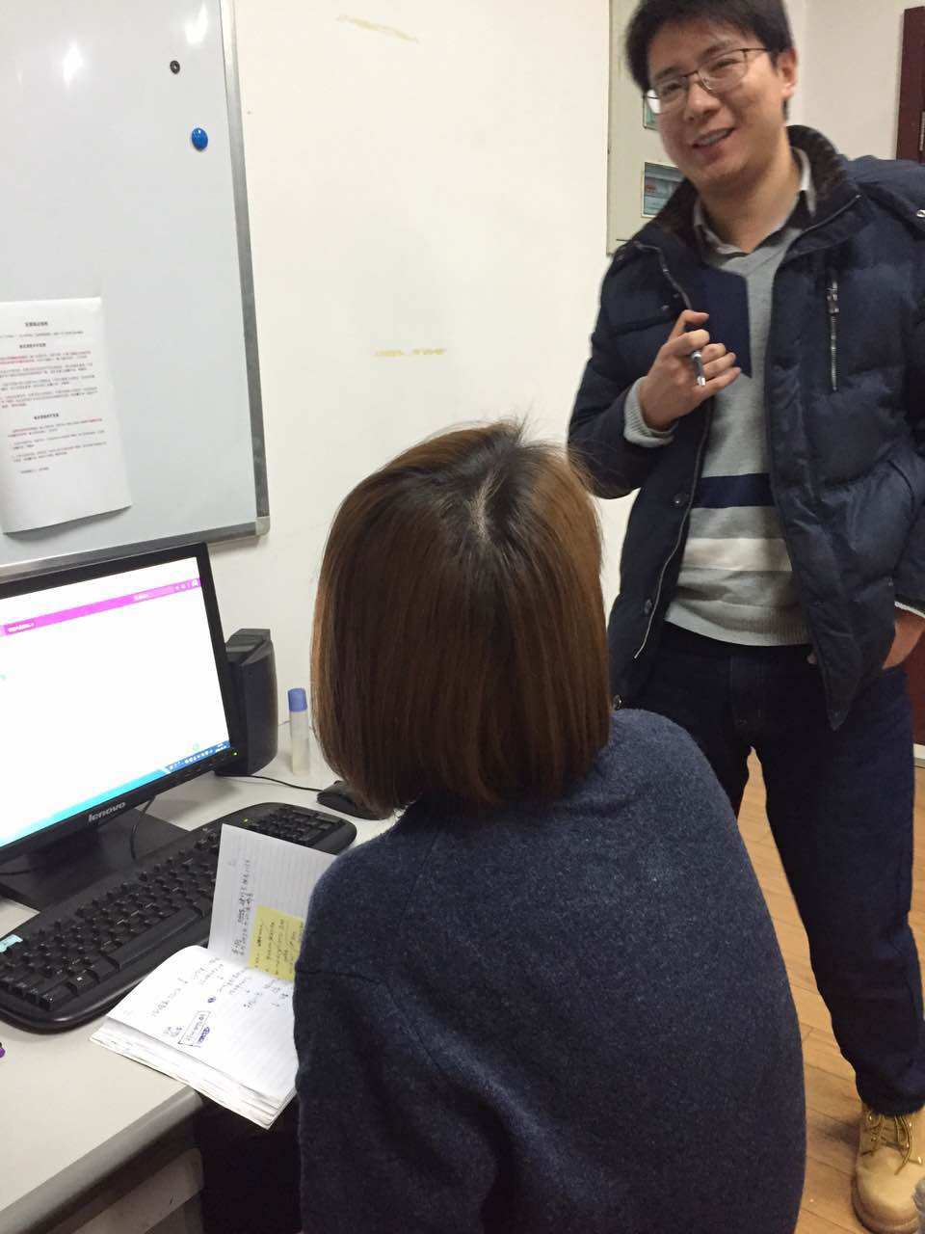
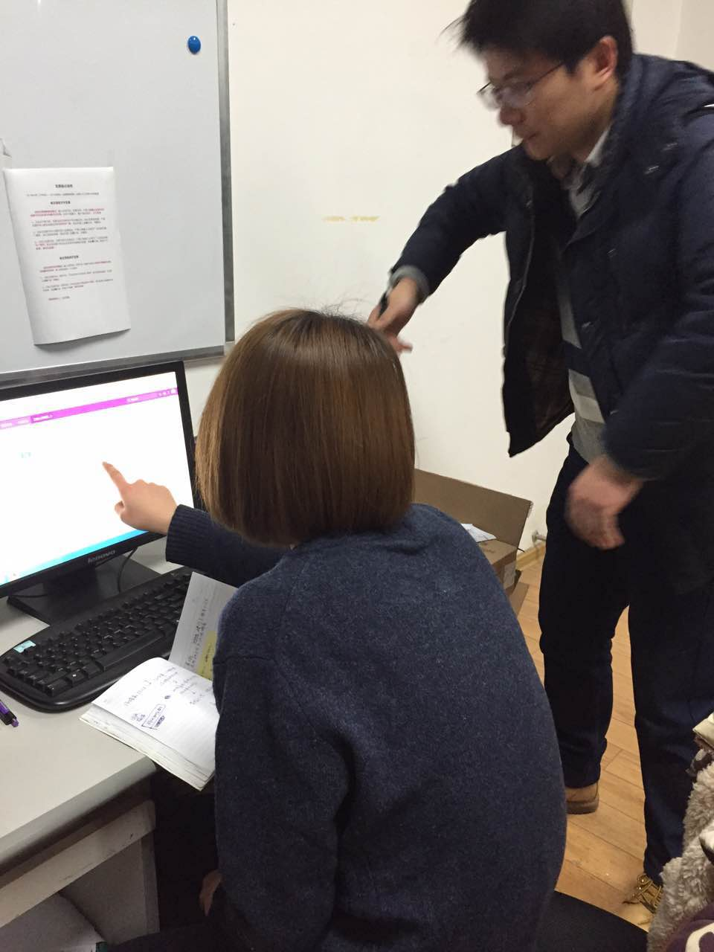
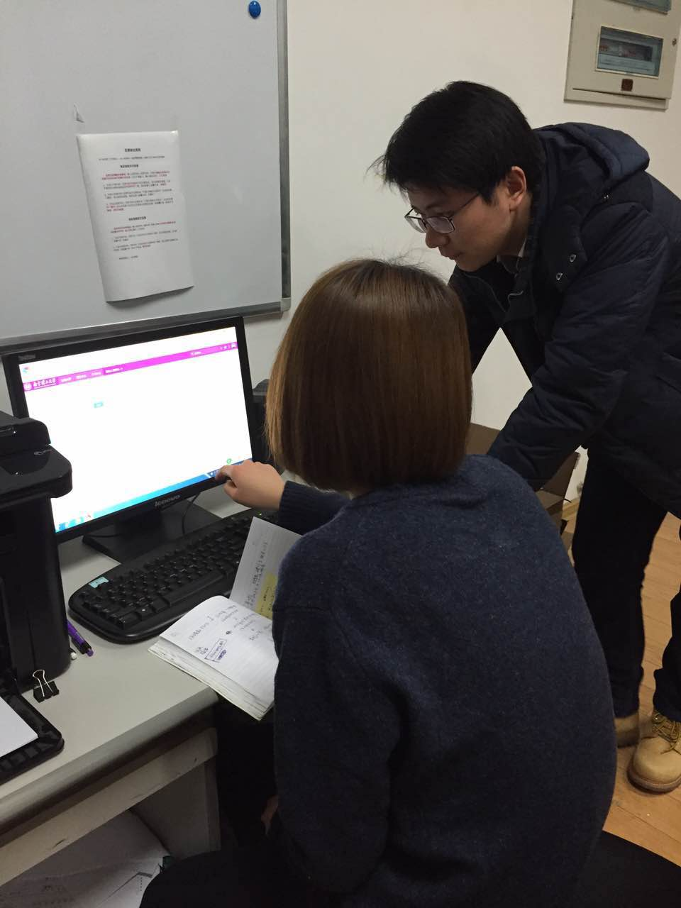
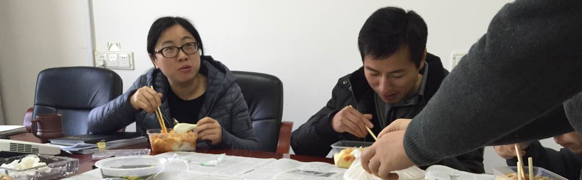
论和用户进行需求讨论的N种姿势

Slide 15
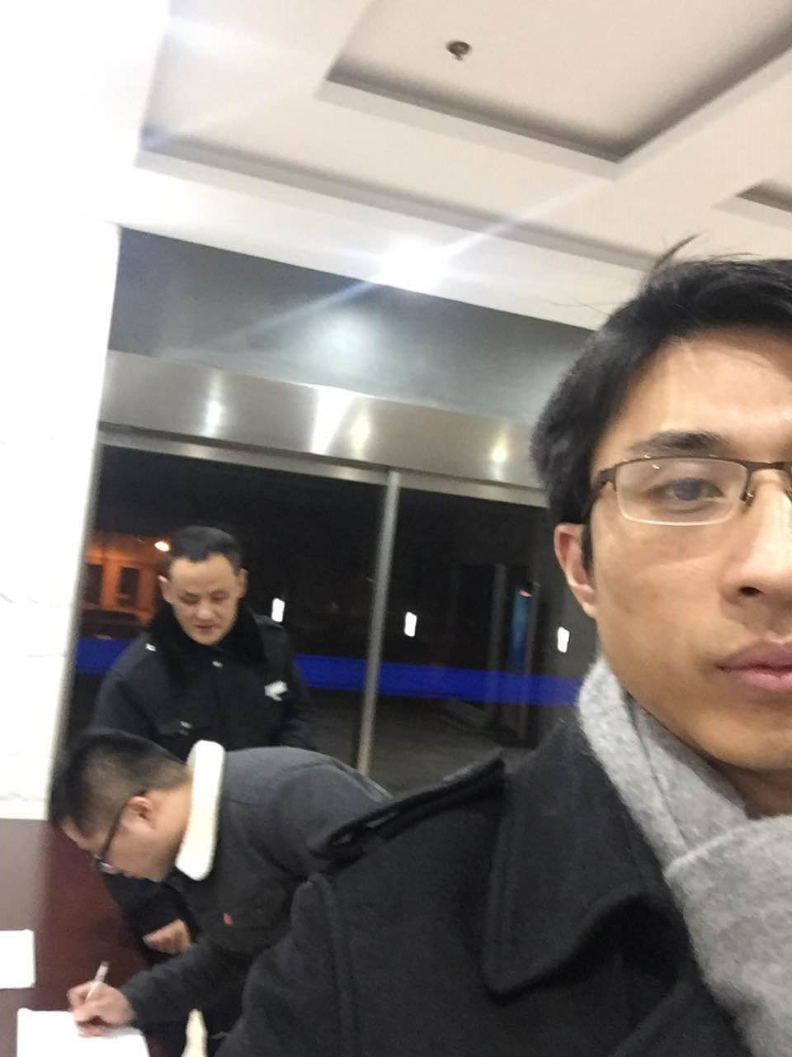
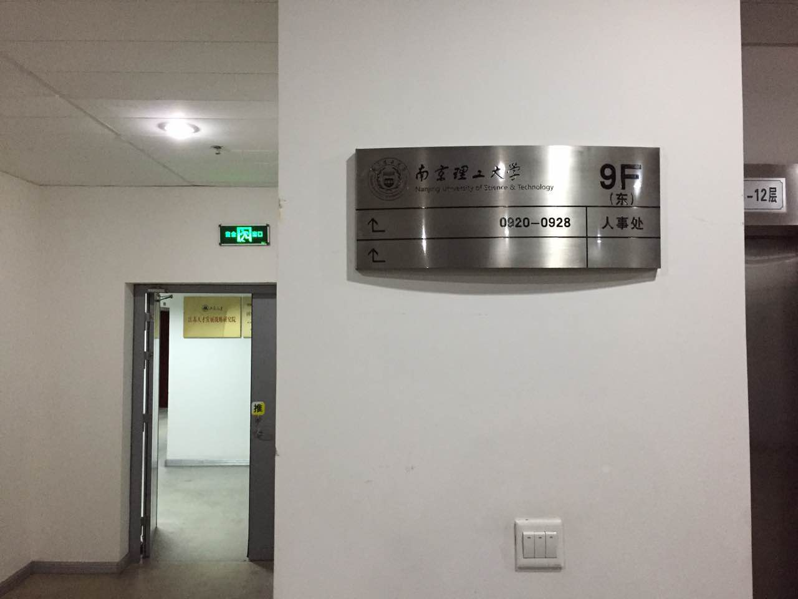
@力磊：快成南理工人事处半个员工了……

Slide 16
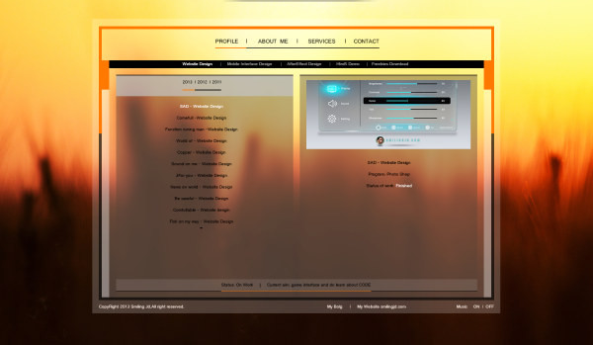
他们在聊什么？
张老师，咱们教职工报道时候都要上组织部来做什么？
比如有：@@#3%6778%……
Notes:
手中无剑，如何把心中的剑气呈现出来？
我们发现教职工新进报道，要跑人事处、财务处、组织部、团委、工会、计生办、校医院、图书馆、房管处、信息化处、保卫处、国资处等13个部门，我们和这些部门20多个负责人及业务经办人进行深度沟通，跟他们了解为什么报道要有这个环节？流程能不能精简？
比如组织部的沟通的例子。。。。

Slide 17
成绩单
+
8
13
5
Notes:
原来新进教职工报到期间需要到13个部门签字盖章，优化后，新进报到期间新进教职工原来要跑的6个部门业务转化成网上办理，2个部门业务自动开通，5个部门业务提供网上办理通道，与新进报到业务并行开展不影响教职工正常起薪；10个职能部门实现网上审核办理，及时了解新进教职工报到情况。

Slide 18
总结：所以，这次我们做了什么改变？
Notes:
所以，这次我们到底做了什么改变？

Slide 19
视角转变
做一个管理信息系统
提供众多业务服务
围绕职能部门需求
围绕师生个体需求
系统和系统之间有围墙
服务和服务之间打通
Notes:
我们总结了下，有几点，第一点是视角的转变

Slide 20







设计转变
统一权限体系
部门为边界-服务为边界
统一展现方式
土肥圆-高大上
统一浏览器兼容
IE、chrome、firefox
统一信息标准
解决内部系统标准不统一的老大难问题
统一技术架构
开发和实施的资源复用、有效安全保障
Notes:
第二点是设计的转变

Slide 21
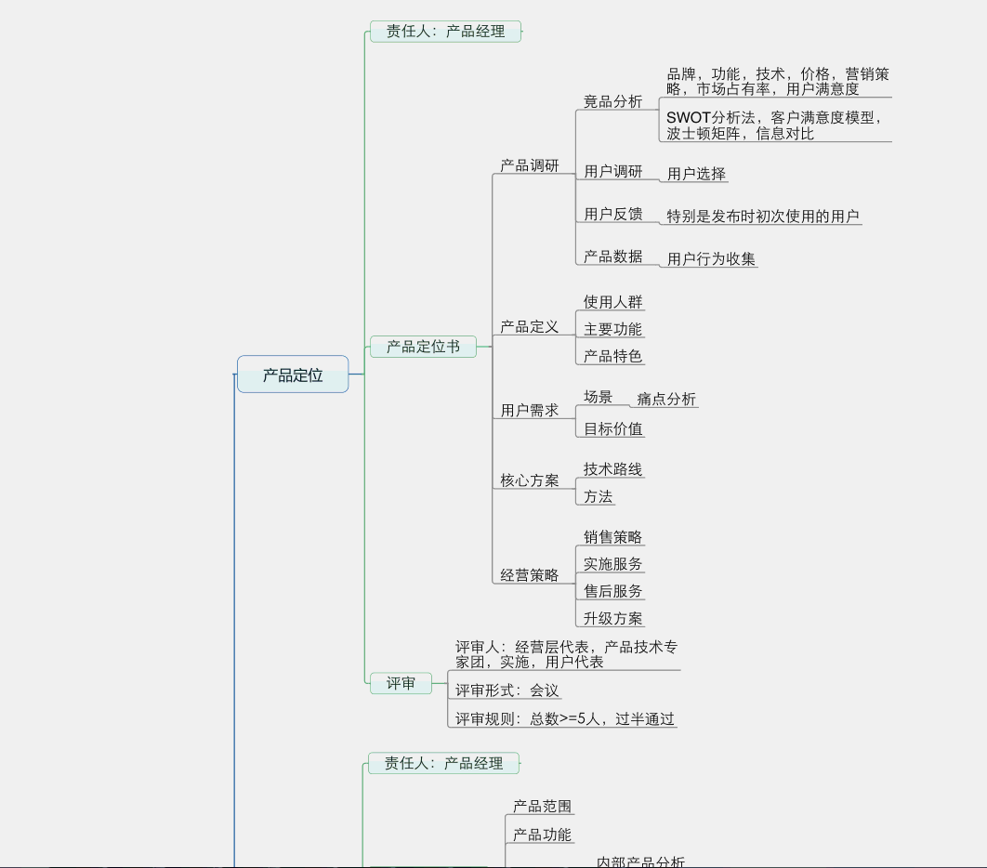
产品生产流程转变
>>产品生产规范化、流程化，重视用户体验
需求调研
需求分析
交互设计
视觉设计
前端设计
概要设计
用户评审
详细设计
开发
测试
实施
现场验证
用户确认
产品迭代
Notes:
第三点是，产品生产流程的改变，我们规范了产品的整个需求-发布迭代的生产过程，严格落实到每个实现节点。

Slide 22
故事还没有结束……
Notes:
故事还没有结束，以上只是我们在做的一小部分，还有很多的故事，因为时间原因我不展开讲，大家可以私下交流，我再给大家简单看下其他的一些效果。

Slide 23
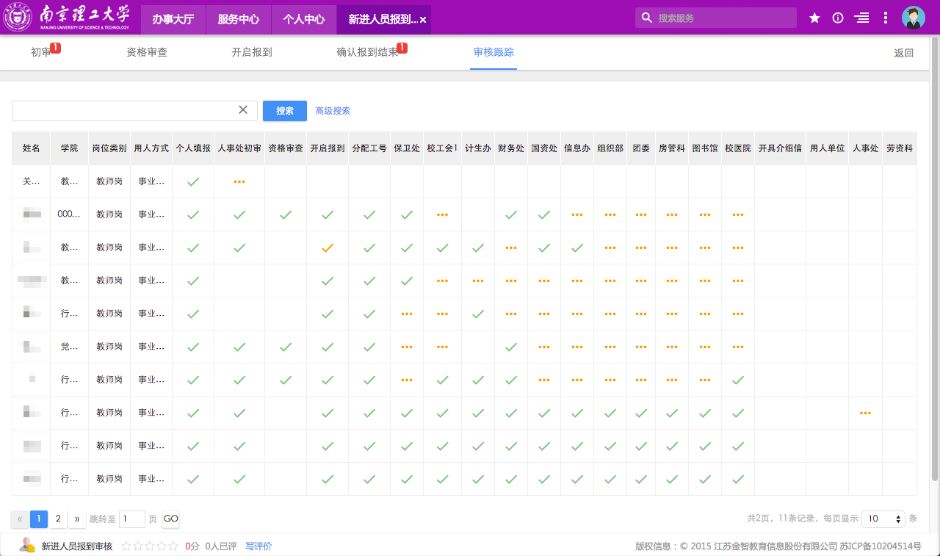
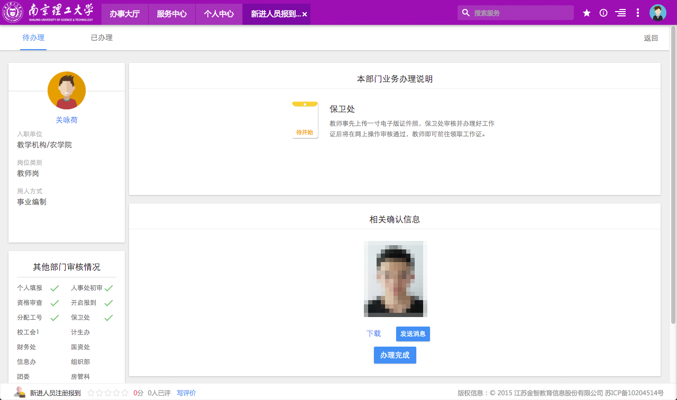
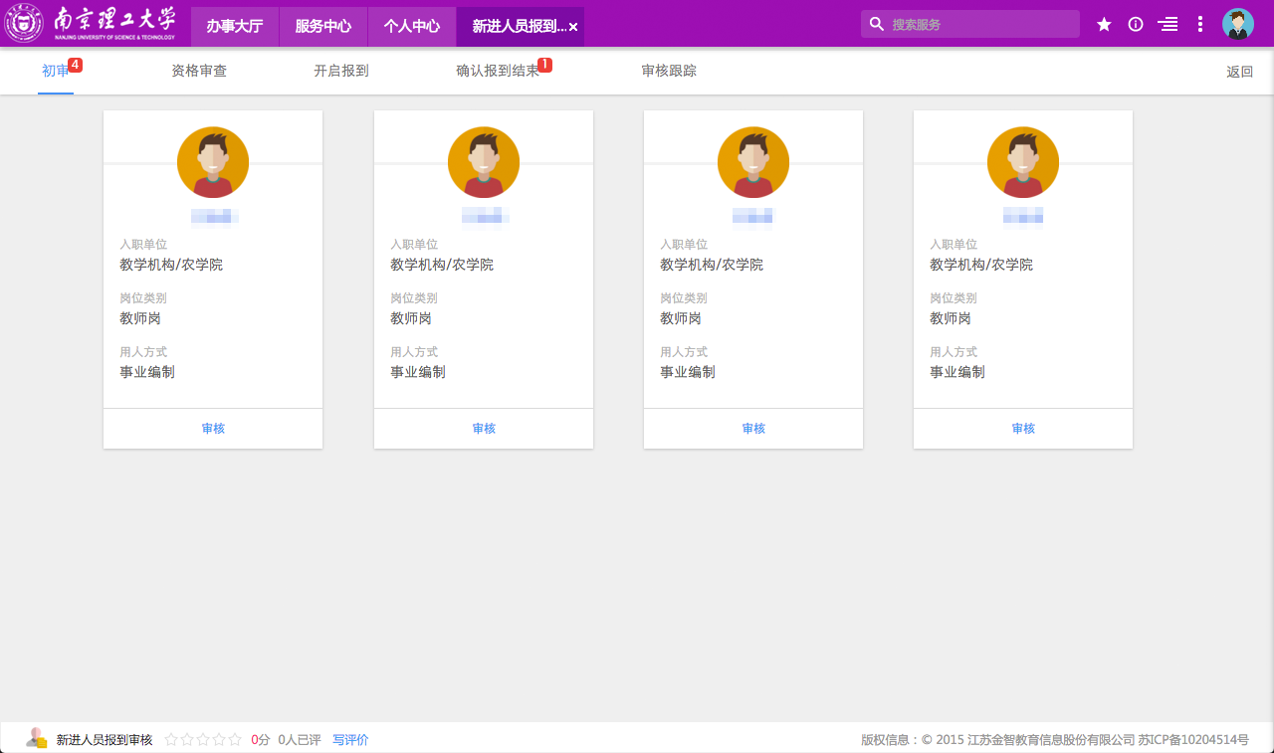
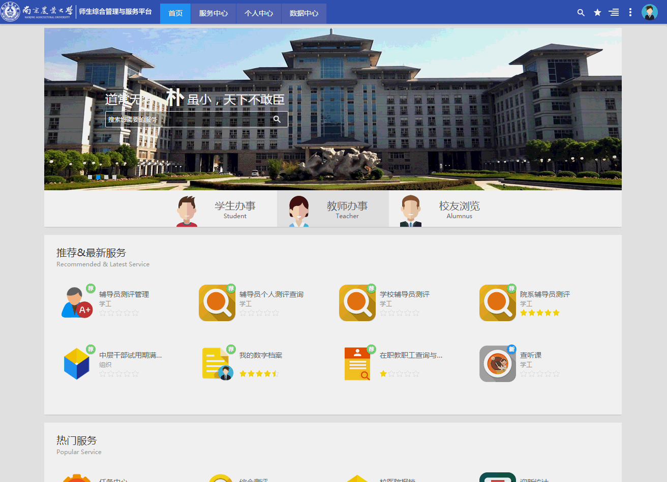
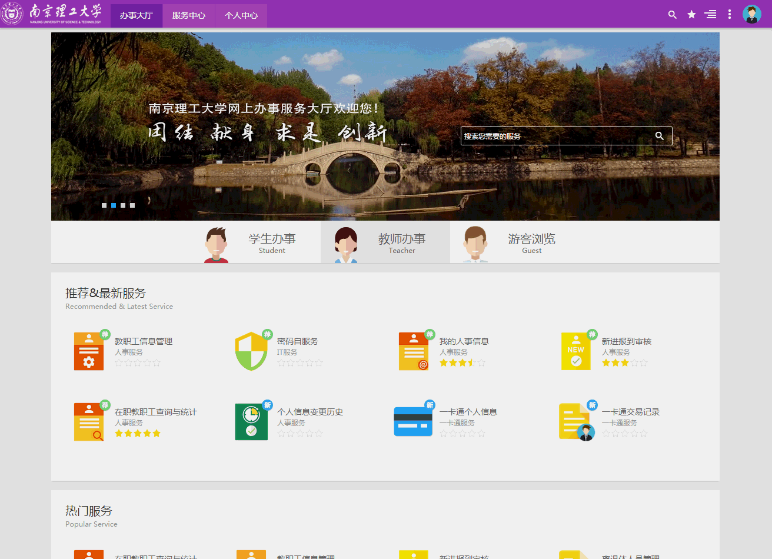

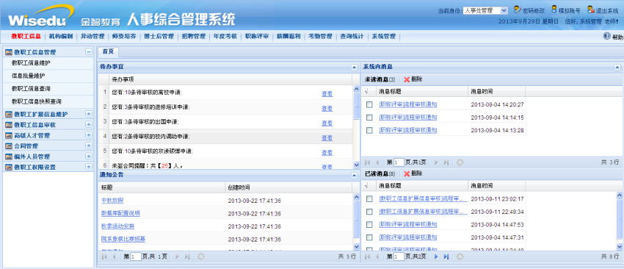
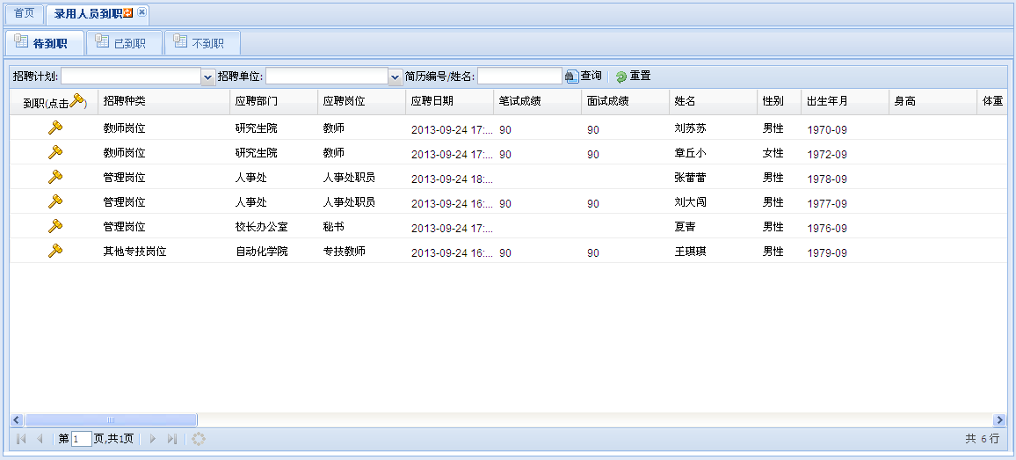
人事业务
Notes:
人事、教务和学工界面图
人事：
1）首页入口对比，GIF
2）流程，图片
3）审核，图片
4）个人信息，gif
5）查询？
6）个人填报？
7）领导审核？

Slide 24
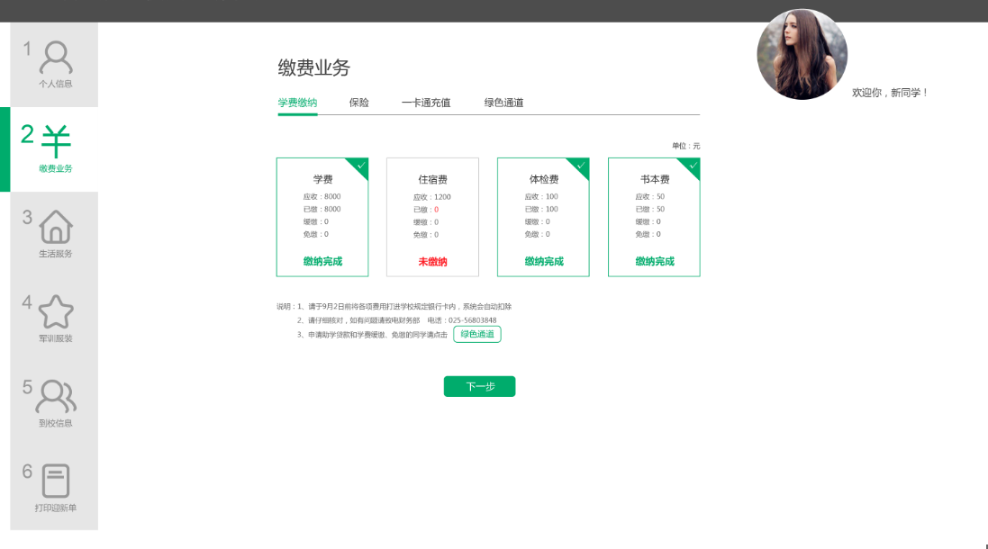
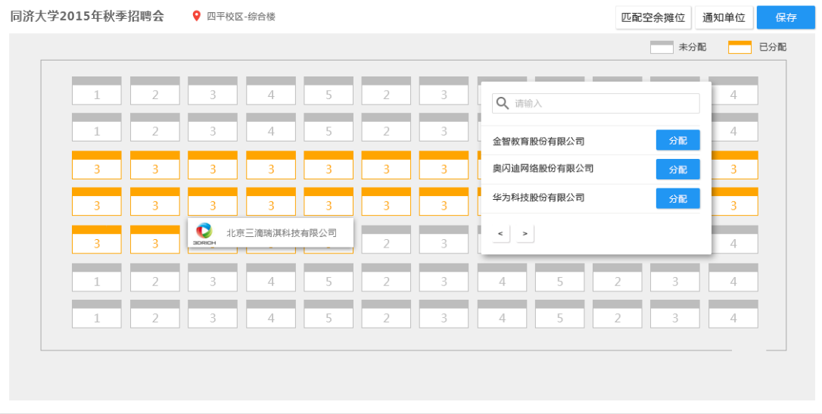
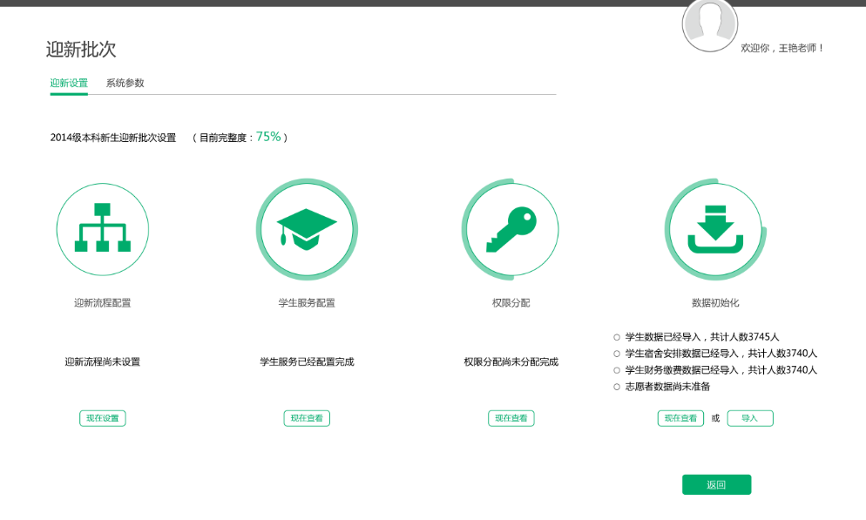
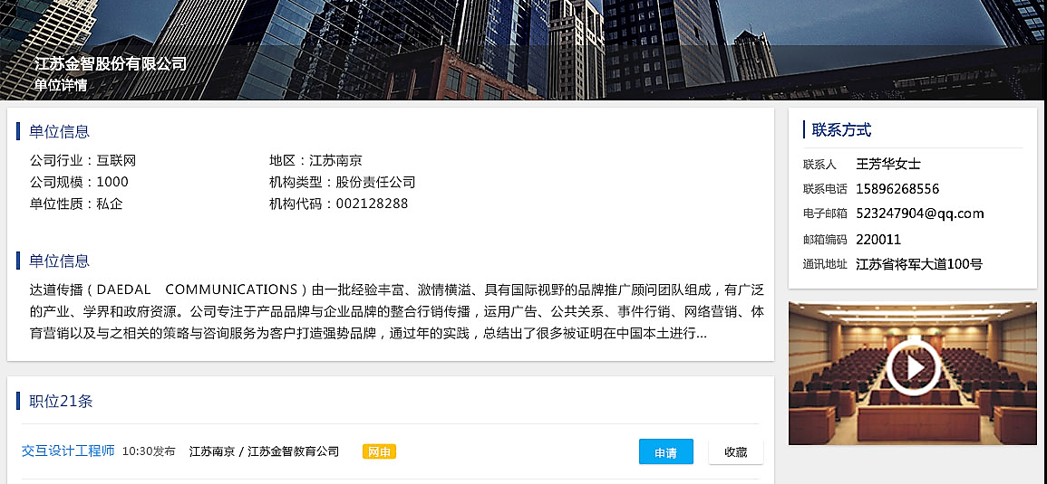
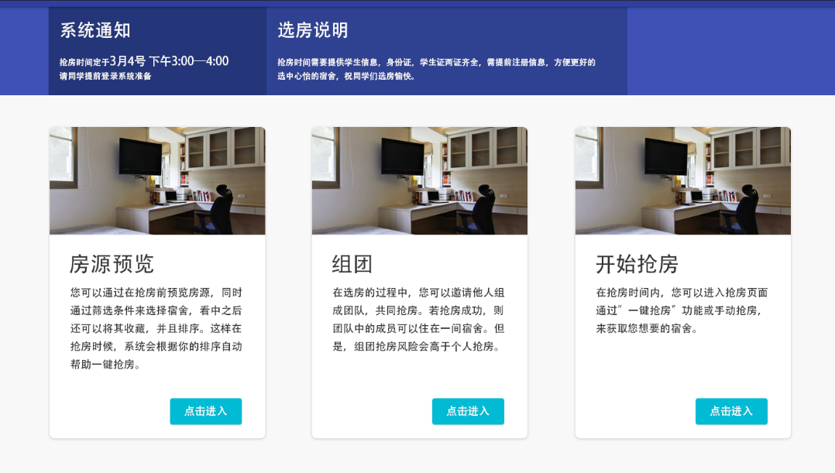
学工业务
Notes:
迎新、就业（新增的2个点）、选房

Slide 25
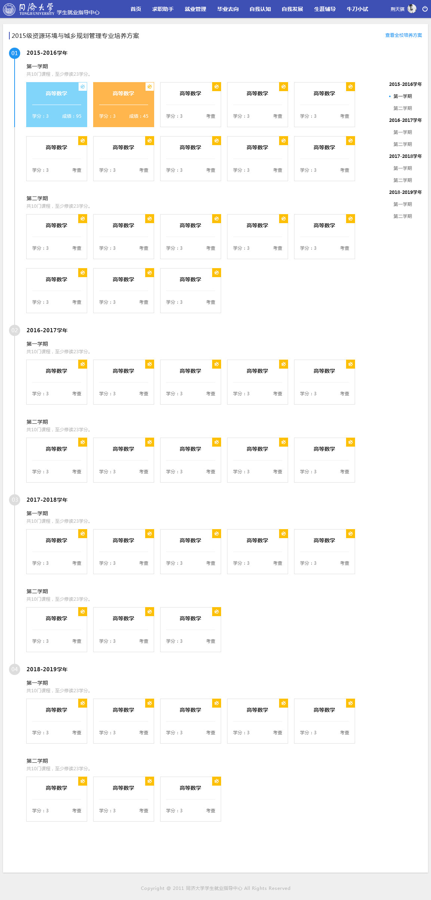
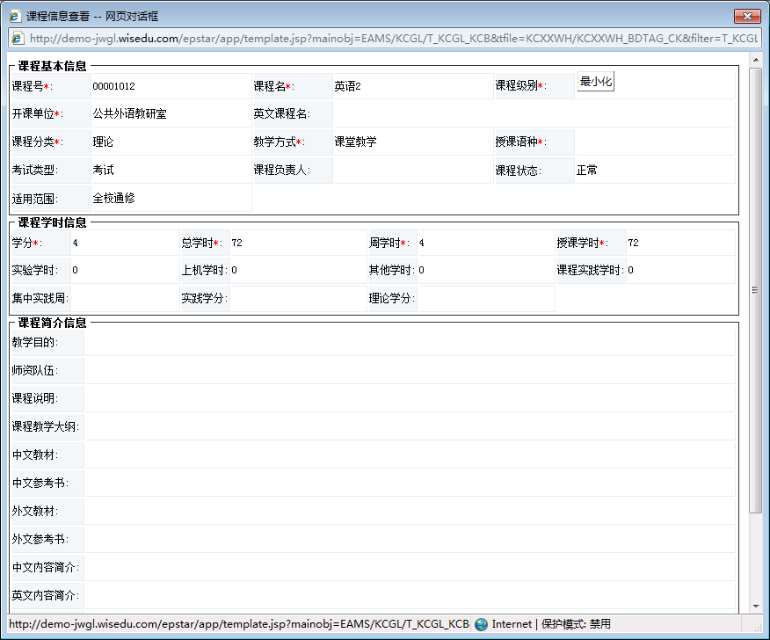
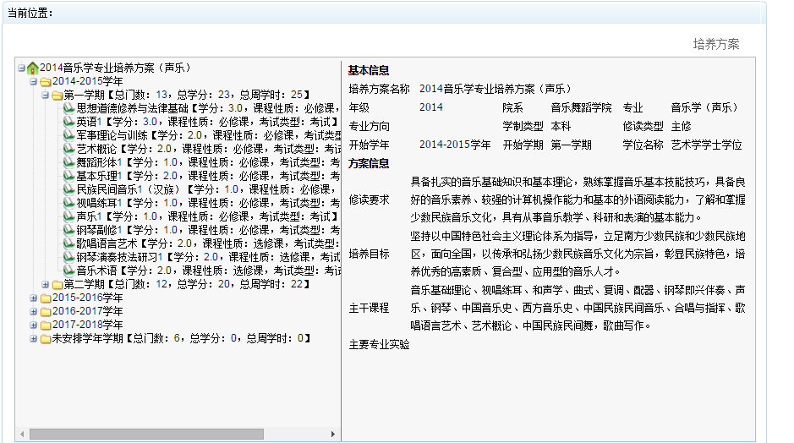
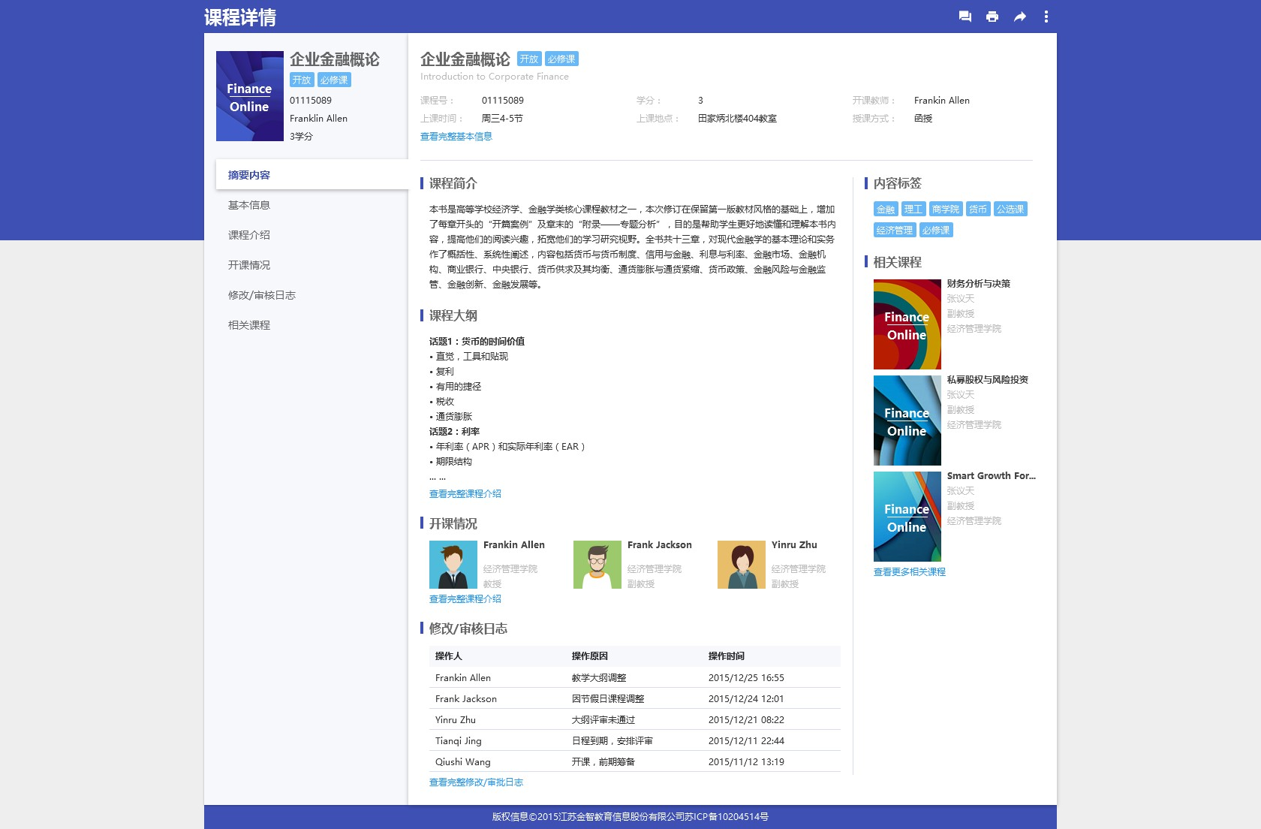
教务业务
Notes:
课程详情、培养方案

Slide 26
感谢聆听 请多指正

